Slide 1

数字系统开题答辩
第一组 糖糕组
Notes:
使用说明：
1、这里是3#封面；

Slide 2
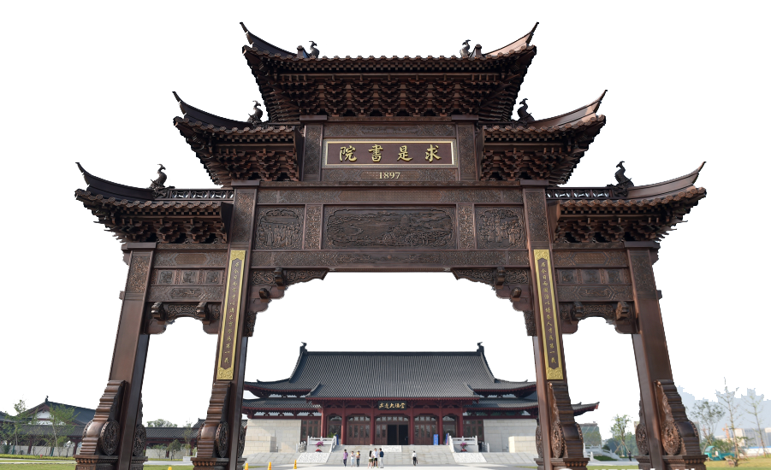
01 背景与功能介绍
CONTENTS
目录
02 模块分解与知识点应用
03 创新性分析
Notes:
使用说明：
1、这里是2#目录页

Slide 3

01
背景与功能介绍
Notes:
使用说明：
1、这里是1#转场页，图片为紫金港西区求是书院建筑群

Slide 4
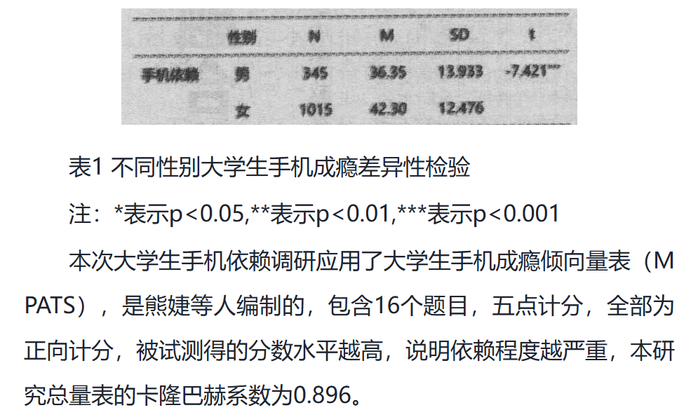
01 背景与功能介绍
“
手机依赖对学习倦怠存在正向预测，手机依赖对时间管理倾向存在负向预测。
[2]张雅静,戈俪沄,蒋红娟,等.理工科类高职生手机依赖与学习倦怠的关系：时间管理倾向的中介作用[J].校园心理,2025,23(02):140-144.DOI:10.19521/j.cnki.1673-1662.2025.02.008.
[1]从勇.大学生手机依赖现状及应对策略[N].广东科技报,2024-11-29(011).DOI:10.28252/n.cnki.ngdkj.2024.000338.
Notes:
使用说明：
1、这里是一段式文字页
2、文本框可自由填入内容，如文字过多，会自动缩排

Slide 5
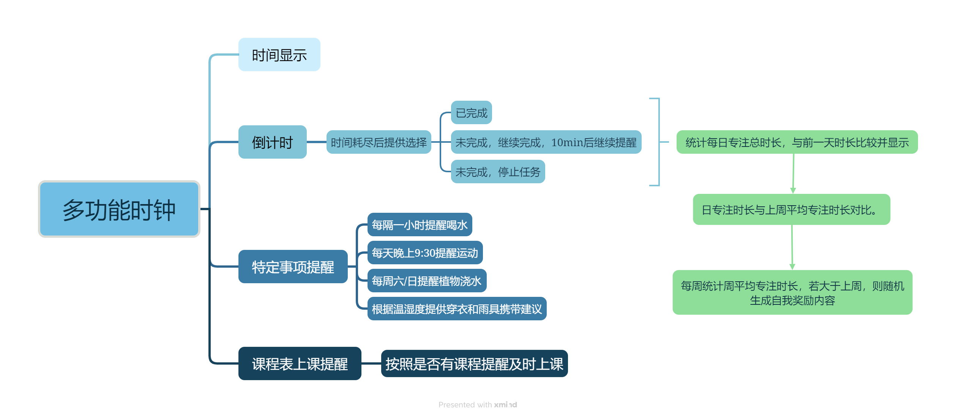
01 背景与功能介绍
“
Notes:
使用说明：
1、这里是一段式文字页
2、文本框可自由填入内容，如文字过多，会自动缩排

Slide 6
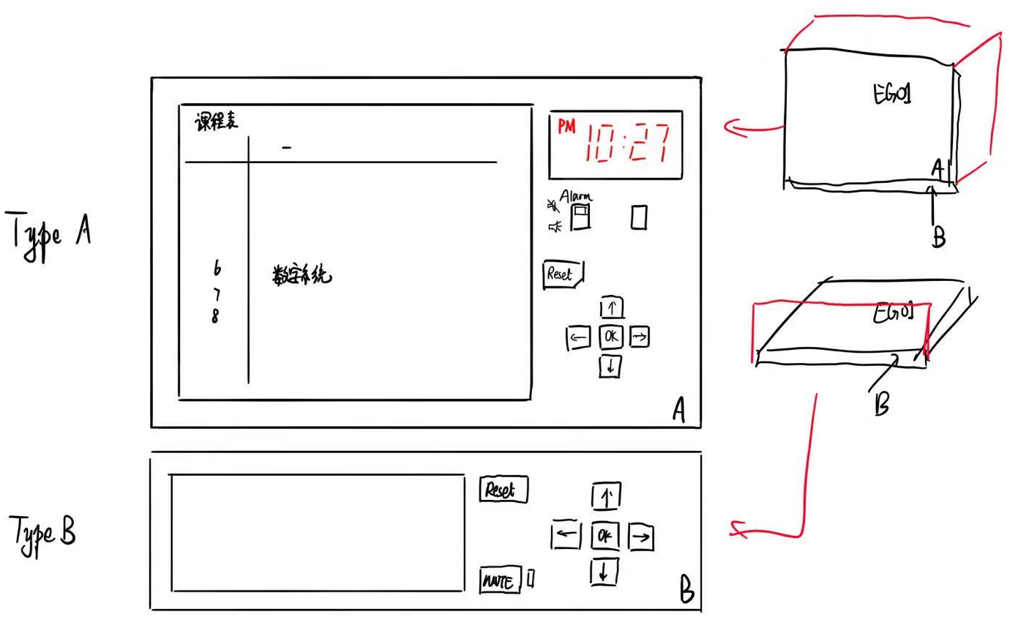
01 背景与功能介绍
“
Notes:
使用说明：
1、这里是一段式文字页
2、文本框可自由填入内容，如文字过多，会自动缩排

Slide 7

02
模块分解与知识点应用
Notes:
使用说明：
1、这里是4#转场页，图片为紫金港东区建筑

Slide 8
02 模块分解与知识点应用
计时模块
课程表逻辑
秒表/倒计时：使用计数器（4位BCD） + 比较器，初始值00:00:00通过寄存器存储。
输入编码：5位二进制数表示每日时间段（如10010），用移位寄存器存储一周数据。
提醒触发：比较器匹配当前时间与存储值，输出蜂鸣器信号。
Notes:
使用说明：
1、这里是二段式文字页
2、文本框可自由填入内容，如文字过多，会自动缩排

Slide 9
02 模块分解与知识点应用
专注反馈系统
环境感知模块
状态机：
3个按钮对应3种状态（完成/结束/继续），用2位编码器实现优先级（默认“继续”）。
温湿度数据（如DHT11）通过SPI接口传输，穿衣建议通过比较器实现（预设温度区间对应文本前的灯亮）。
Notes:
使用说明：
1、这里是二段式文字页
2、文本框可自由填入内容，如文字过多，会自动缩排

Slide 10
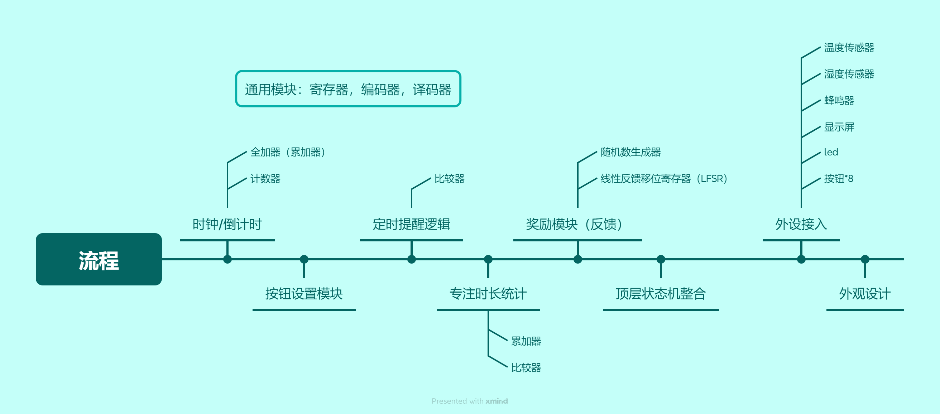
02 模块分解与知识点应用
“
Notes:
使用说明：
1、这里是一段式文字页
2、文本框可自由填入内容，如文字过多，会自动缩排

Slide 11

03
创新性分析
Notes:
使用说明：
1、这里是1#转场页，图片为紫金港西区建筑群

Slide 12
03 创新性分析
“
脱离手机：物理按键交互。
智慧校园联动：课程提醒、环境感知（温湿度穿衣建议）。
行为闭环：专注反馈+随机奖励机制（LFSR动态奖励）。
Notes:
使用说明：
1、这里是一段式文字页
2、文本框可自由填入内容，如文字过多，会自动缩排

Slide 13
03 创新性分析
行为闭环-反馈与奖励机制
“
记录工作时间，并纵向对比，更清晰地了解个人专注时长变化
原用ROM存储固定奖励 →
Random函数或伪随机数生成器（LFSR），动态生成奖励内容，增强趣味性。
Notes:
使用说明：
1、这里是一段式文字页
2、文本框可自由填入内容，如文字过多，会自动缩排

Slide 14
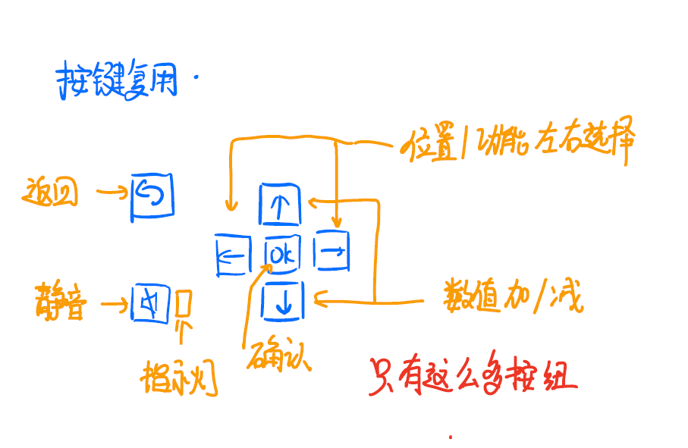
03 创新性分析
按钮复用
“
Notes:
使用说明：
1、这里是一段式文字页
2、文本框可自由填入内容，如文字过多，会自动缩排

Slide 15
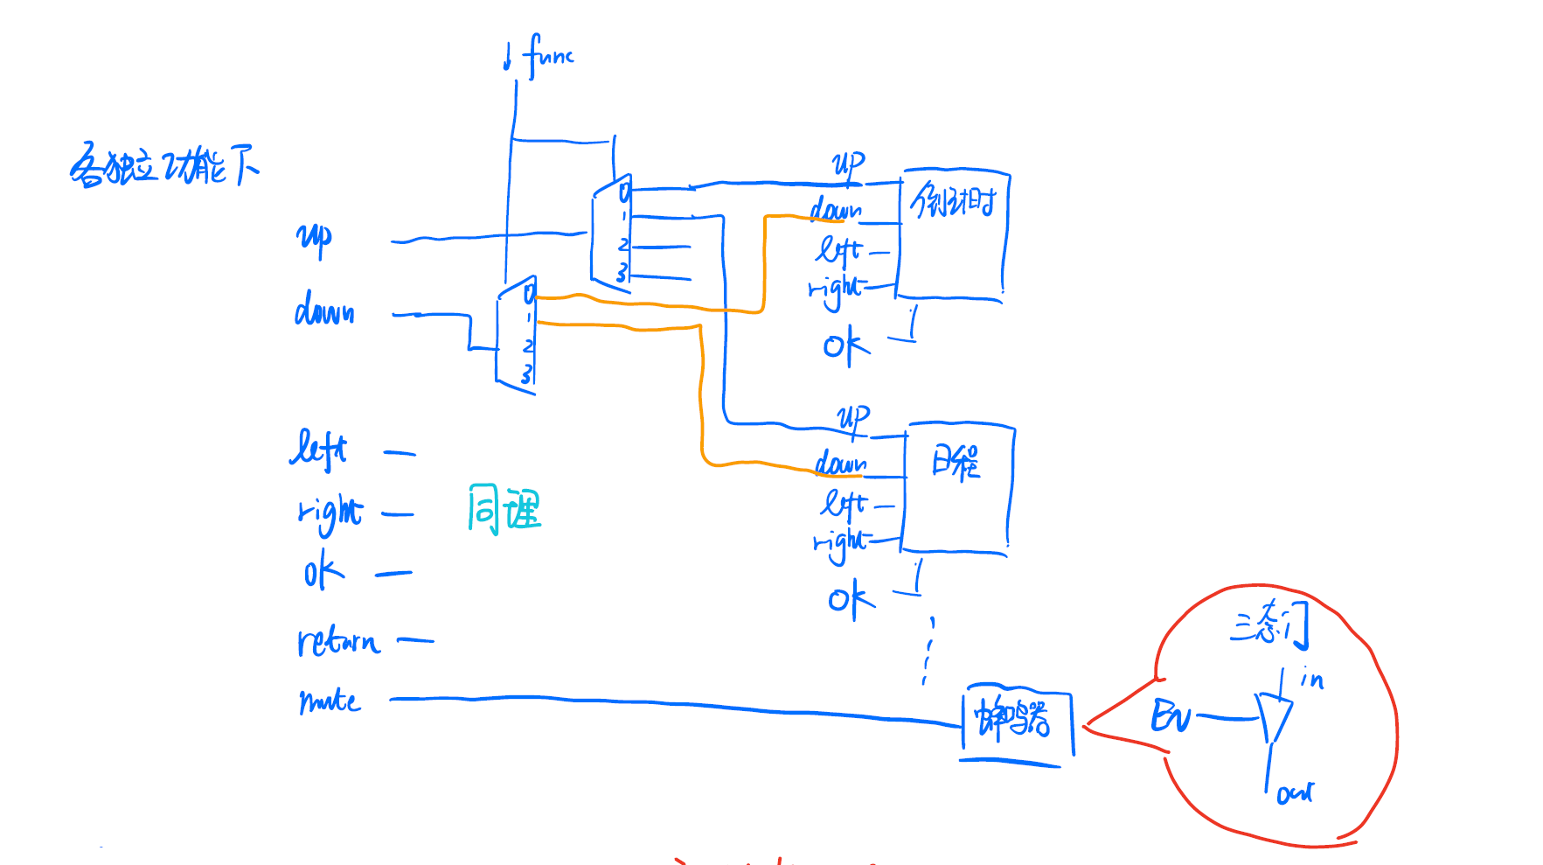
03 创新性分析
按钮复用
“
Notes:
使用说明：
1、这里是一段式文字页
2、文本框可自由填入内容，如文字过多，会自动缩排

Slide 16
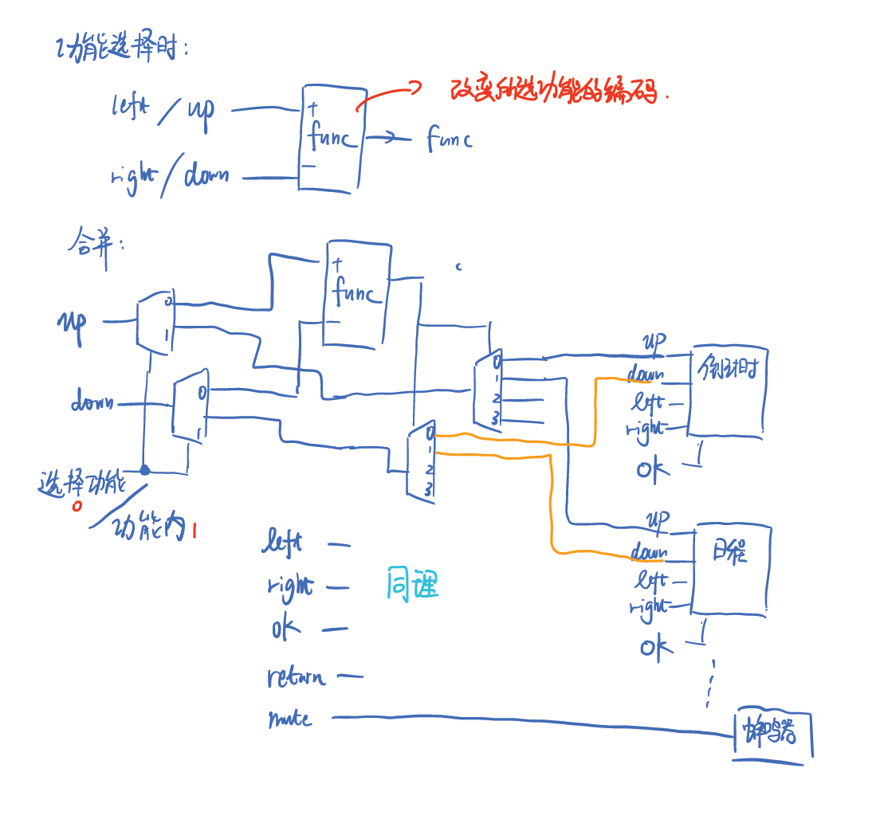
03 创新性分析
按钮复用
“
Notes:
使用说明：
1、这里是一段式文字页
2、文本框可自由填入内容，如文字过多，会自动缩排

Slide 17
感谢聆听
2026/7/3
17

